Slide 1

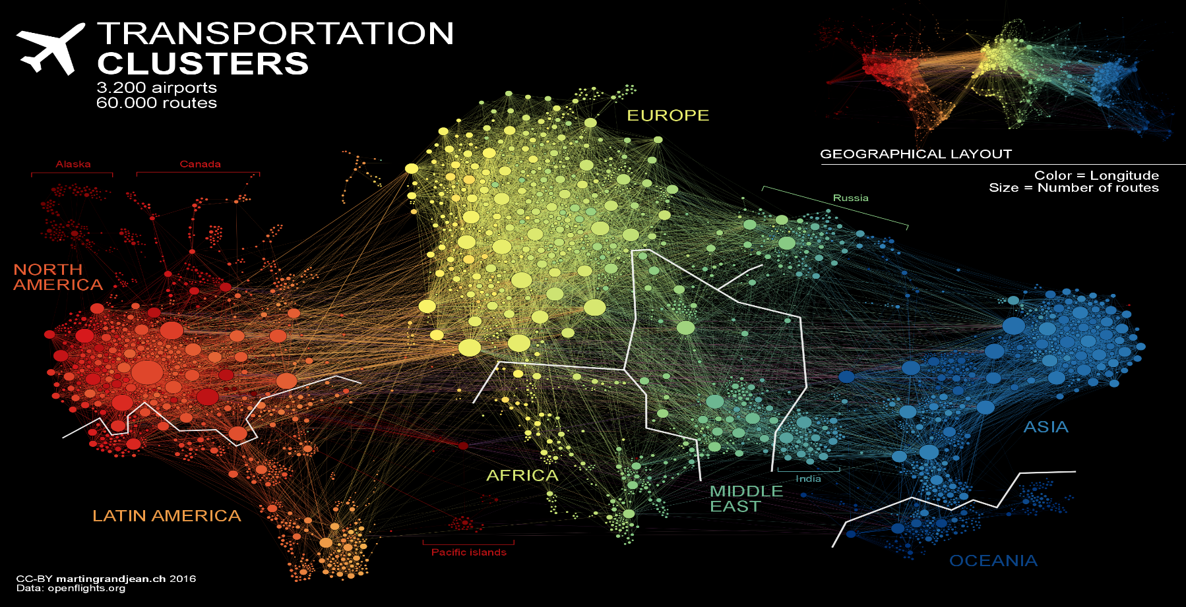
بسمه تعالی
موضوع ارائه پروژه پایانی درس :
آنالیز شبکه ای روی دادگان سفرهای هوایی ناوگان ایالات متحده
درس : تحلیل شبکه اجتماعی
استاد : دکتر هاشمی گلپایگانی
محمد چرم زاده
تابستان 1398

Slide 2
محورهای پروژه
معرفی دادگان
پرسش های طرح شده
سناریوهای متناظر
روش آماده سازی دادگان
سناریو ها
2

Slide 3
معرفی دادگان
اطلاعات پروازهای انجام شده در ناوگان حمل و نقل هوایی ایالات متحده
airlines.csv : اطلاعات شرکت های ایرلاین
airports.csv : اطلاعات فرودگاه های ایالات متحده
flights.csv : پروازهای انجام شده در محدوده منتهی به سال 2015
Airports2.csv : اطلاعات پروازهای انجام شده با تمرکز بر اطلاعات مسافرین
3

Slide 4
ستون های کاربردی
4
Notes:
50 درصد در مقابل 28 درصد جامعه علمی و مهندسی
26 در صد در مقابل 10 درصد

Slide 5
پرسش های مورد نظر
5

Slide 6
سناریوهای متناظر
6
Notes:
CCS و Oakland و NDSS و Usenix
Security

Slide 7
آماده سازی دادگان
دادگان اولیه دارای رکورد های بیش از 4 میلیون و حجمی بیش از 1GB
ناچار به کاهش هدفمند و سپس cleansing
تفکیک دادگان به 12 ماه و سپس انتخاب رندوم 1000 رکورد از هر ماه
حذف ردیف های ناقص و جایگزینی با رکورد های سالم نزدیک
7

Slide 8
سناریو 1 : استخراج
گره ها در این شبکه همان ایرلاین ها می باشند که از فایل airlines.csv و پس از حذف اطلاعات در node-s1.csv
برای حصول یال ها با شرط داشتن پرواز در یک مسیر مشترک اسکریپت پایتونی edge-S1
در هر بار حصول یک یال ، وزن آن نیز که عبارت است از تفاضل قدرمطلقی تاخیر
8

Slide 9
سناریو 1 : تحلیل و نتیجه
بیشترین نودی که دارای یال های با بیشترین وزن است دارای تاخیر بیشتری است و اینگونه ایرلاین های با بیشترین تاخیر پروازی شناسایی می شوند
9

Slide 10
سناریو 2 : استخراج
گره ها در این شبکه فرودگاه ها می باشند که از فایل airports.csv و پس از حذف اطلاعات در node-s2.csv
برای حصول یال ها با شرط داشتن پرواز در یک مسیر مشترک اسکریپت پایتونی edge-S2
در هر بار حصول یک یال وزن آن که شامل مقدار ظرفیت پر نشده - کل ظرفیت
10

Slide 11
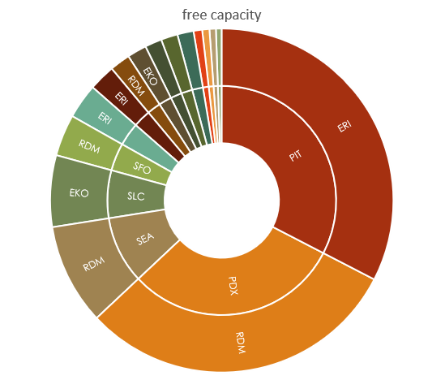
سناریو 2 : تحلیل و نتیجه
در این شبکه وزن یال ها که نشانگر مقدار ظرفیت پر نشده - کل ظرفیت است می تواند شاخصی برای یافتن مسیر های پروازی باشد که بیشترین ظرفیت خالی را داشته اند
11

Slide 12
سناریو 3 : استخراج
گره ها در این شبکه فرودگاه ها می باشند که از فایل airports.csv و پس از حذف اطلاعات در node-s3.csv
برای حصول یال ها با شرط داشتن پرواز در یک مسیر مشترک اسکریپت پایتونی edge-S3
در هر بار حصول یک یال وزن آن که شامل تعداد سفرها
12

Slide 13
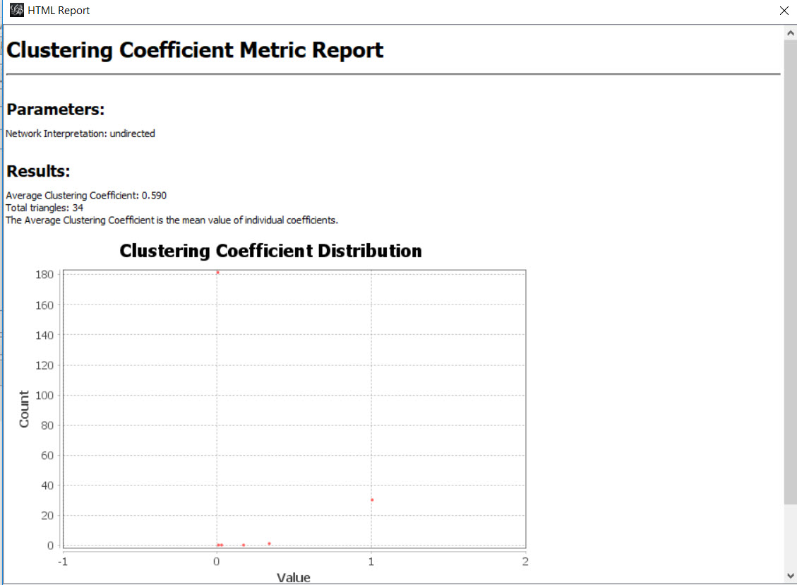
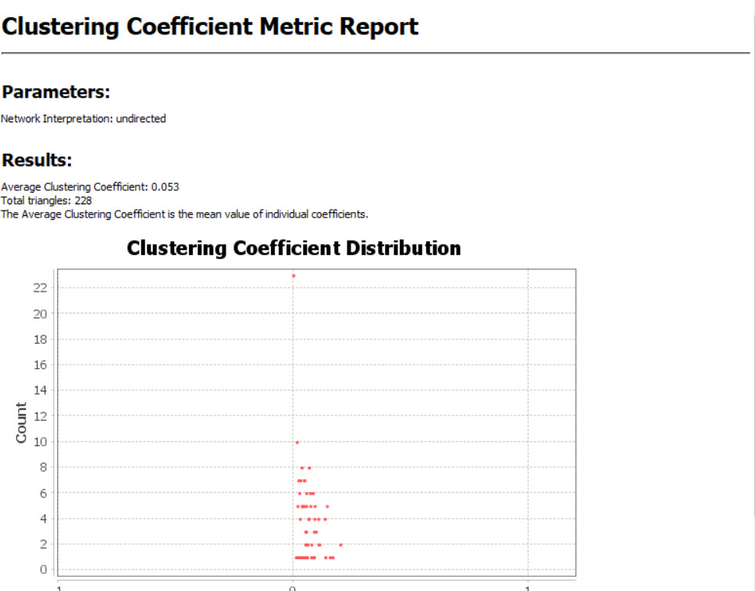
سناریو 3 : تحلیل و نتیجه
برای پی بردن به جهان کوچک بودن این شبکه ، یکه شبکه متناظر و شبیه به پارامترهای این شبکه و به صورت تصادفی بر مبنای Erdos–Rényi ایجاد شد و پارامتر clustering coefficient برای دو شبکه محاسبه و مقایسه شد.
13

Slide 14
سناریو 4 : استخراج
گره ها در این شبکه فرودگاه ها می باشند که از فایل airports.csv و پس از حذف اطلاعات در node-s4.csv
برای حصول یال ها با شرط داشتن پرواز در یک مسیر مشترک اسکریپت پایتونی edge-S4
در هر بار حصول یک یال وزن آن که شامل تعداد سفرها
14

Slide 15
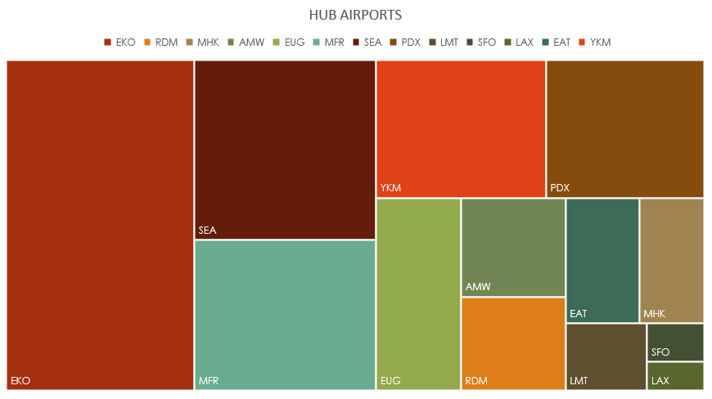
سناریو 4 : تحلیل و نتیجه
برای پی بردن به اینکه کدام فرودگاه ها نقش هاب و واسط را در شبکه ی فرودگاه ها ایفا می کنند کلیه ی شاخص های بینابینی قابل محاسبه در گفی را محاسبه کرده و سپس با میانگین گیری از همه آن ها فرودگاه های دارای بالاترین شاخص بینابینی را انتخاب کردیم.
15

Slide 16
سناریو 5 : استخراج
گره ها در این شبکه فرودگاه ها می باشند که از فایل airports.csv و پس از حذف اطلاعات در node-s5.csv
برای حصول یال ها با شرط داشتن پرواز در یک مسیر مشترک اسکریپت پایتونی edge-S5
در هر بار حصول یک یال وزن آن که شامل مجموع تاخیرها در پروازهای آن مسیر
16

Slide 17
سناریو 5 : تحلیل و نتیجه
در این شبکه وزن هر یال که شامل مجموع تاخیرها در پروازهای آن مسیر است می تواند به عنوان شاخصی برای تعیین مسیر های با بیشترین تاخیر به حساب بیاید.
17

Slide 18
سناریو 6 : استخراج
گره ها در این شبکه فرودگاه ها می باشند که از فایل airports.csv و پس از حذف اطلاعات در node-s6.csv
برای حصول یال ها با شرط داشتن پرواز در یک مسیر مشترک اسکریپت پایتونی edge-S6
در هر بار حصول یک یال وزن آن که شامل تعداد سفرها
18

Slide 19
سناریو 6 : تحلیل و نتیجه
در این شبکه گره ای که بیشترین مجموع وزن ورودی و خروجی را داشته باشد ، می تواند به عنوان فرودگاه پر پرواز انتخاب شود پس شاخص Weighted Degree توسط گفی برای شبکه حساب شده و نتایج حاصله استخراج گردید.
19

Slide 20
پرسش و پاسخ :
سپاس بابت حسن توجه شما
دانش روشنى بخش انديشه است{امام علی (ع)}

